Slide 1
+a 메모리(RAM)

Slide 2

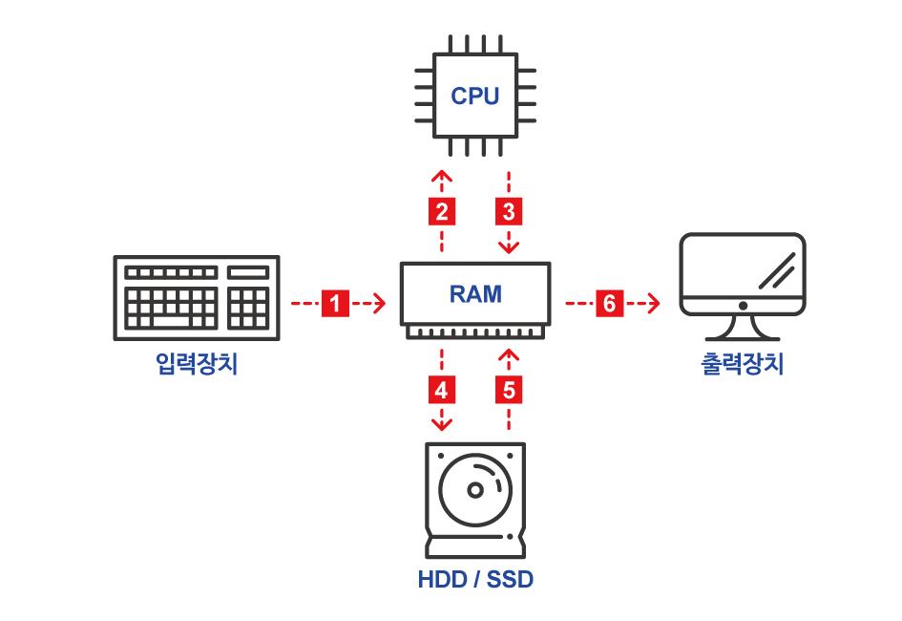
메모리
운영체제, 게임, 메신저, 웹브라우저,
파이썬 프로그래밍 . . . .
모든 컴퓨터의 프로그램들은
RAM(주기억장치)을 통한다.!
사진출처) http://www.edwith.org/connect_cs/lecture/11348/
Notes:
아주 기초적인 파이썬 문법에선 메모리까지 몰라도 코딩하는데 상관 없지만 왜, 어떻게 작동하는지 알고 코딩하는 것은 큰 차이 입니다.

Slide 3
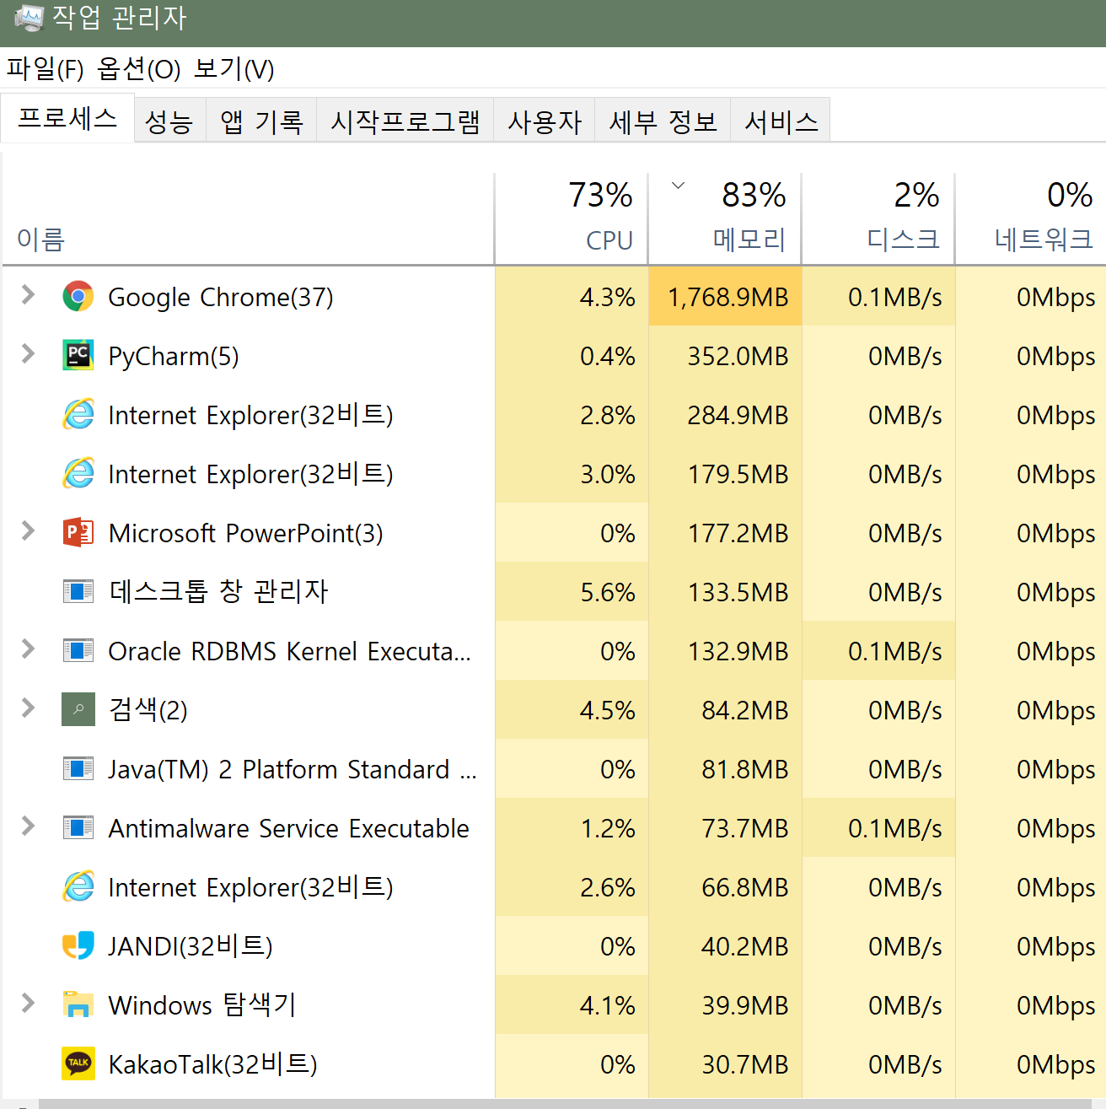

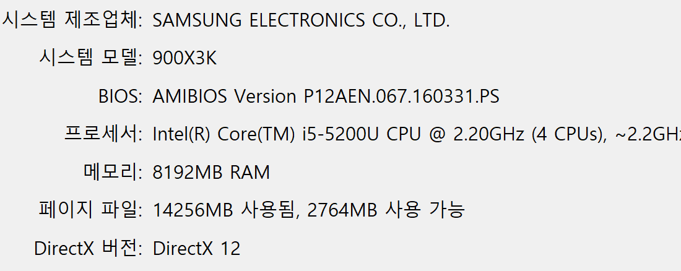
메모리
메모리는 실제로 어떻게 동작할까?
나의 컴퓨터 메모리 크기 확인
(윈도우 + r) 실행 - dxdiag
작업관리자 실행
(ctrl + alt + Delete)

Slide 4
메모리
00120B11
00120B12
00120B13
00120B14
00120B15
00120B16
00120B17
00120B18
ex) 송파동 88
ex) 송파동 89
ex) 송파동 90
ex) 송파동 91
ex) 송파동 92
ex) 송파동 93
ex) 송파동 94
ex) 송파동 94
메모리 공간
각 칸 별 고유한 주소(값)를 갖는다.
주소로 특정 메모리 공간을 찾을 수 있다.
집주소만 알면 집에 갈 수 있어
예를 들어 한 칸에 1byte(8bit)라고 해보자
0000 0011
1KB = 1000Bytes 일 때
내 컴퓨터 RAM 8192MB = 8,192,000,000byte이다.
저장 공간이 8,192,000,000 개가 있다. 참 많다!!
예를 들어 저 한 칸에는 숫자 ‘3’이 들어가있다.
0000 0011 (2진수) -> 3 (10진수 변환)
(실제로 0000 0011값이 3이 아니라
기존에 컴퓨터에서 약속된 ‘0000 0011’ 의 값이다.
윈도우에서 0000 0011 값의 약속이 ‘a’ 문자로 될 수 있고
맥에서 0000 0011값의 약속이 100 일 수 있다 )

Slide 5

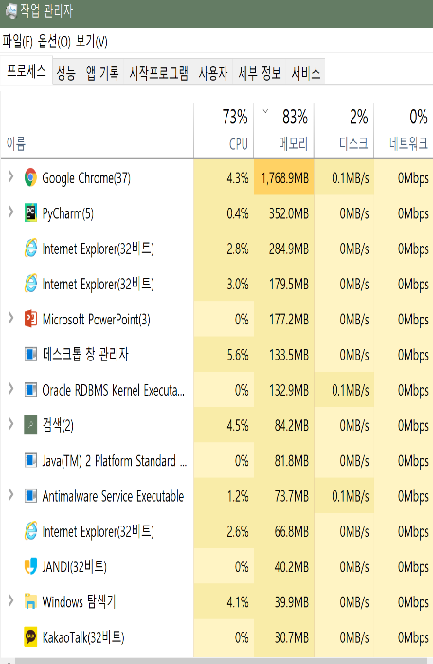


메모리
0000 0101
0110 0010
0101 0010
1101 0000
1111 1101
1011 1001
1111 1111
1110 0011
8,192,000,000개
컴퓨터를 할 때 하나의 프로그램만 실행하는 것이 아니다.
멀티태스킹 작업!!
각 프로그램마다 메모리 공간을 고정한다면 문제가 있다. (비효율)
데이터가 연속적으로 들어가지 않는다. 어떻게 찾을까?
=> 주소로!
0010 0011
1111 1011
1010 1101
0000 0000
1111 1101
0101 1011
0110 0101
1101 1101
Notes:
이해 하셨나요?
축하 드립니다. 여기까지 이해하셨다면 여러분은 컴퓨터공학과의 중요한 메모리 할당 부분을 이해하셨습니다.

